Slide 1
Tecnología Ambient Assisted Living (AAL) (Vida Diaria Asistida)
Guía de Aprendizaje basado en el Trabajo
El apoyo de la Comisión Europea para la producción de esta publicación no constituye un respaldo de los contenidos que reflejan únicamente las opiniones de los autores, y la Comisión no se hace responsable del uso que pueda hacerse de la información contenida en ella.

Slide 2
Introducción
Esta guía está diseñada para ayudarte con tareas prácticas muy específicas, puedes utilizarla como chuleta mientras navegas por los materiales creados para esta formación o en cualquier otra situación.
Esta guía se centra en la tecnología que podrías utilizar o necesitar a diario y pretende explicar pequeñas tareas paso a paso. También ofrece documentación externa para que puedas profundizar en un tema específico y, además, queremos darte algunas sugerencias y consejos.
No olvide utilizar el cuaderno del curso.

Slide 3
Introducción
Recuerda que en algunos casos tendrás que explicar estas tecnologías a otras personas y animarles a utilizarlas adecuadamente. Para ello, existe otra guía que te ayudará en esta tarea: "Habilidades sociales y emocionales trabajando con tecnologías“
Está en tus manos darle un buen uso y hacerla a tu gusto, te animamos a que tomes notas y escribas otra información relevante que consideres que complementa esta guía.

Slide 4
Exemplos prácticos
1
Configuraciones de accesibilidad en teléfonos inteligentes
2
Tomar nota y reenviarlo por correo electrónico
3
Conceptos básicos de Google Calendarcalendar: the basics
Haga clic para acceder directamente a estas diapositivas.
4
Asistencia para mapas de Google RA (Realidad Aumentada
5
Easy Launchers: sencillos pero potentes

Slide 5
Practical examples
6
Conceptos básicos de Facebook
7
Modo de seguridad de Android y Samsung Alarm
8
Asistentes de voz: Conceptos básicos de Alexa
9
Una Aplicación: Yuka
10
Keepass

Slide 6
Practical examples
11
Recursos generales y útiles
12
Conclusión

Slide 7
1
Configuraciones de accesibilidad

Slide 8
Configuraciones de accesibilidad en teléfonos inteligentes
¿Te suena?
Este tema está relacionado con el Módulo 1
Este tema cubre algunos puntos para adaptar los teléfonos inteligentes a sus necesidades o a las necesidades de la persona para la que está configurando el teléfono (su Cliente).
Las configuraciones de accesibilidad son muy importantes, pueden ser el punto decisivo para una persona mayor a la hora de utilizar o no un dispositivo tecnológico, debemos fomentar y promover su uso y facilitar la interacción con él.
Le animamos a que dedique unos minutos a comprender las necesidades y la realidad de la persona a la que asiste, es importante personalizar y adaptar su forma de interactuar con la tecnología.

Slide 9
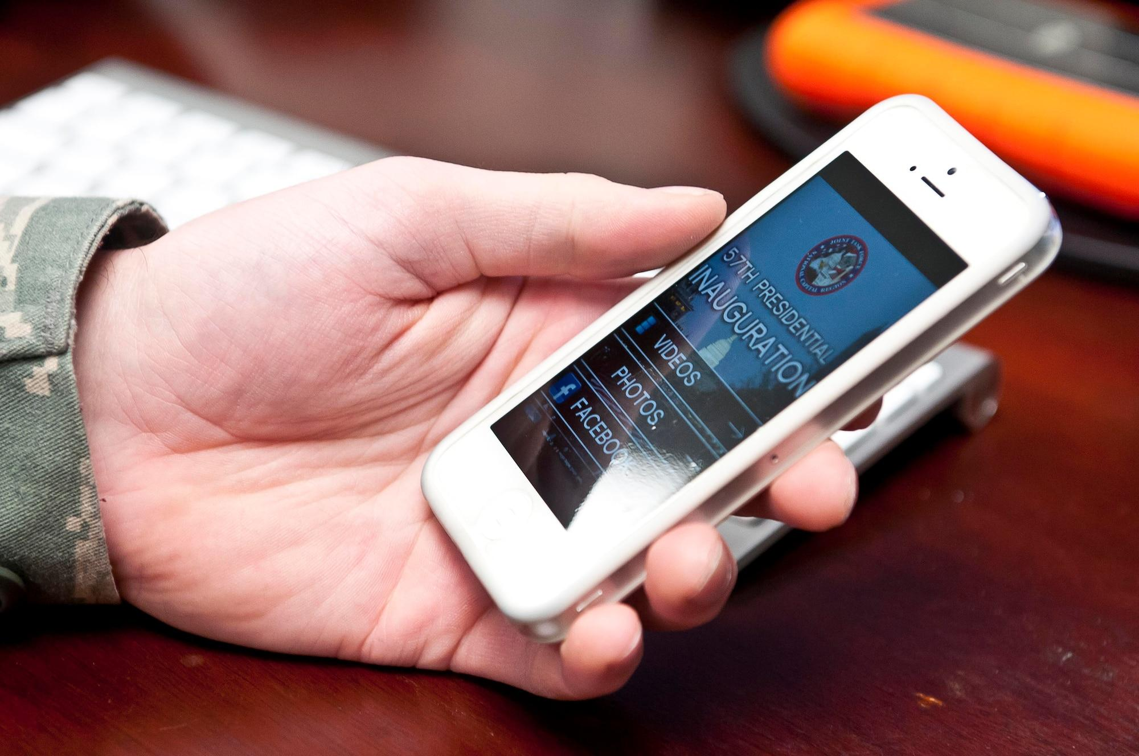
Configuraciones de accesibilidad en teléfonos inteligentes
1
El menú de accesibilidad
2
Mejoras de visibilidad
3
Mejoras auditivas
4
Comentarios
5
Acceso vocal

Slide 10
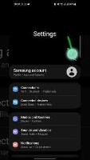
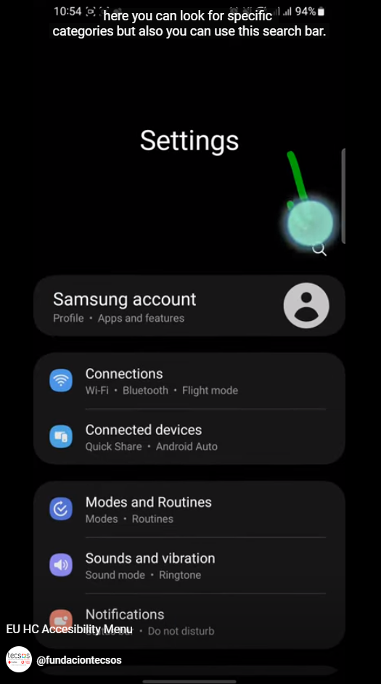
Cómo controlar el menú de accesibilidad
https://www.youtube-nocookie.com/embed/q9fS5Elq0YM?hl=es&cc_lang_pref=es&cc_load_policy=1
Localizar ajustes
Busque la palabra clave "accesibilidad
¿Tienes Apple/iOS?
No te preocupes, sigue los mismos pasos.
https://support.apple.com/en-gb/guide/iphone/iph3e2e4367/ios

Slide 11
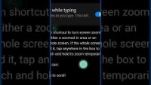
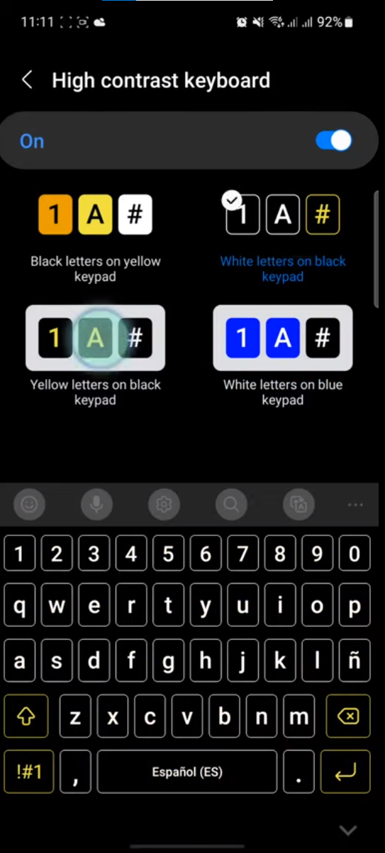
https://www.youtube-nocookie.com/embed/67N1E_AnF54?hl=es&cc_lang_pref=es&cc_load_policy=1
Mejoras de visibilidad
Tamaño de la pantalla y de la fuente : Para cambiar el tamaño de los elementos de tu pantalla, ajusta el tamaño de visualización o el tamaño de letra.
Magnificación: Para ampliar o aumentar temporalmente la pantalla, utiliza la ampliación.
Opciones de contraste y color: Para ajustar el contraste o los colores, utiliza texto de alto contraste, tema oscuro, inversión del color o corrección del color.
Seleccionar para hablar : Si quieres escuchar comentarios hablados en determinados momentos, puedes activar: Seleccionar para hablar. Selecciona elementos de la pantalla o apunta con la cámara a algo para oír cómo se lee o describe en voz alta.

Slide 12
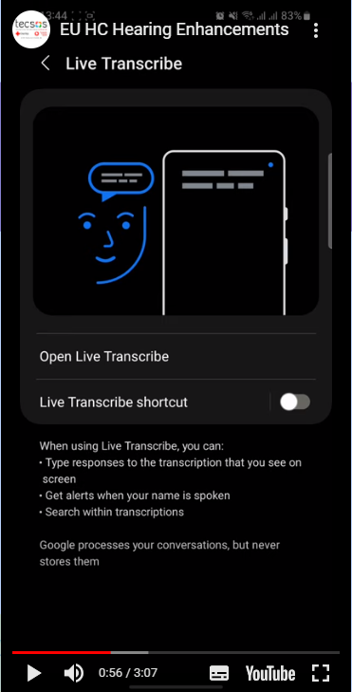
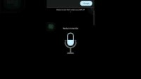
https://www.youtube-nocookie.com/embed/M7tuspgozmY?hl=es&cc_lang_pref=es&cc_load_policy=1
Mejoras auditivas
Puedes elegir las preferencias de subtítulos (idioma, texto y estilo) para tu dispositivo.
Live Caption subtitula automáticamente la voz en tu dispositivo.
Live Transcribe captura el habla y el sonido y los muestra como texto en tu pantalla
Las notificaciones de voz le ayudan a saber qué ocurre en su casa, como cuando suena una alarma de humos o el timbre de la puerta.
El texto en tiempo real (RTT) te permite utilizar texto para comunicarte en llamadas telefónicas.
Sound Amplifier te permite utilizar auriculares con cable o Bluetooth para filtrar, aumentar y amplificar los sonidos de tu entorno o de tu dispositivo Android.
La compatibilidad con audífonos te permite emparejar audífonos con tu dispositivo Android para oír con mayor claridad.

Slide 13
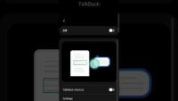
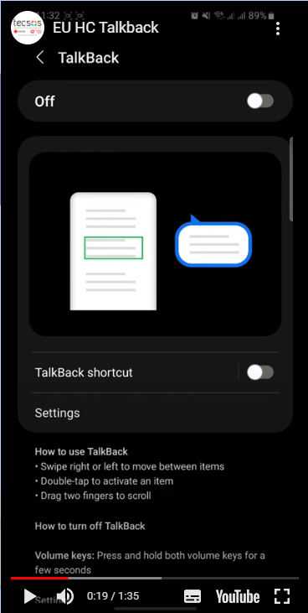
Talkback
Para interactuar con el dispositivo de forma táctil y con la voz, puedes activar el lector de pantalla TalkBack. TalkBack describe sus acciones y le informa sobre alertas y notificaciones.
Puede utilizar el teclado braille TalkBack para introducir braille de 6 puntos en su pantalla. El teclado braille TalkBack está disponible en braille inglés unificado, español y árabe.
https://www.youtube-nocookie.com/embed/nvzPIfR4ugI?hl=es&cc_lang_pref=es&cc_load_policy=1

Slide 14
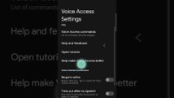
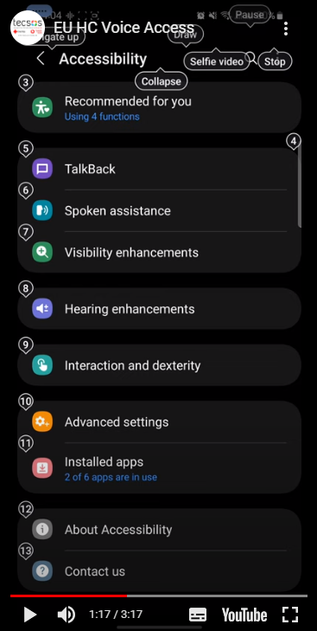
Acceso de voz
Abre la pantalla de notificaciones y toca Tocar para empezar.
En la pantalla de inicio, pulsa la aplicación Voice Access.
Pulse el botón de activación de Acceso por voz . (Puede configurar el botón de activación en Ajustes y luego Accesibilidad y luego Acceso por voz y luego Ajustes y luego Botón de activación).
Di un comando, como "Abrir Gmail". Más información sobre los comandos de acceso de voz
https://www.youtube-nocookie.com/embed/fileanA1GG8?hl=es&cc_lang_pref=es&cc_load_policy=1

Slide 15
2
Tomar nota y reenviarlo por correo electrónico

Slide 16
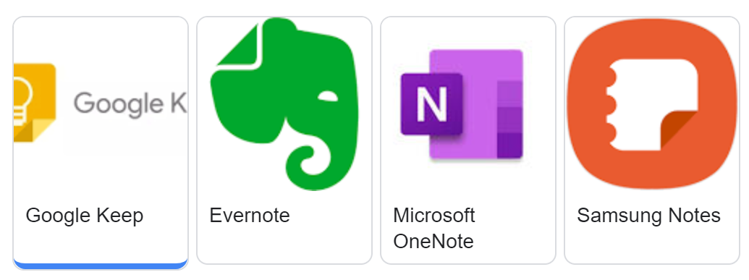
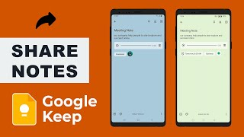
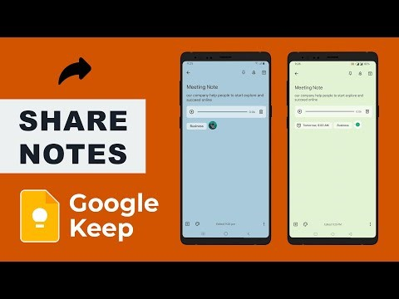
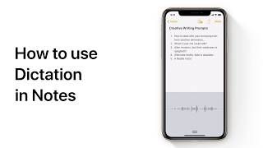
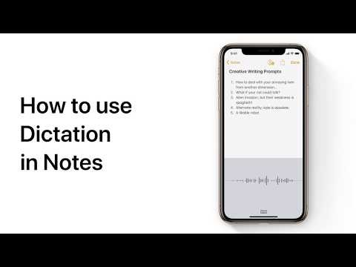
Tomar nota y reenviarlo por correo electrónico
Localizar la aplicación de notas
Crear nueva nota con contenido
Toca el icono de compartir:
iOS
Android
También puedes intentar transcribir tu voz.
https://youtu.be/PT7TFVByKeI
https://youtu.be/62mdN_rA0Qg

Slide 17
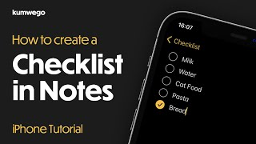
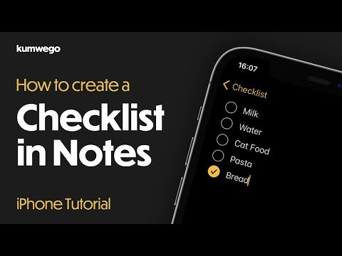
Tomar nota y reenviarlo por correo electrónico
Descargar aplicación Android:
Google Keep: Notes & Lists - Apps on Google Play
Si tiene alguna duda sobre el proceso:
Compartir notas, listas y dibujos- Android - Google Keep Help.
Descargar aplicación iOS :
Notes on the App Store (apple.com)
https://youtu.be/jodANW3KZIg

Slide 18
3
Conceptos básicos de Google Calendar

Slide 19
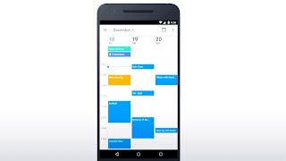
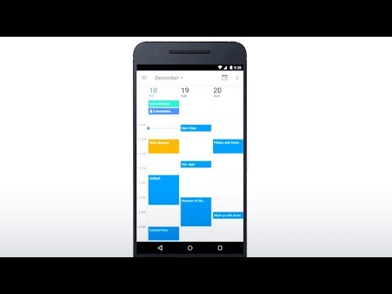
Conceptos básicos de Google Calendar
Descargar Google Calendar
Web (calendar.google.com), Android, or iOS
https://youtu.be/cPuvf2lzZMY
Crear un evento, Click en Crear > Evento.
Para actualizar un evento, click en el evento > editar

Slide 20
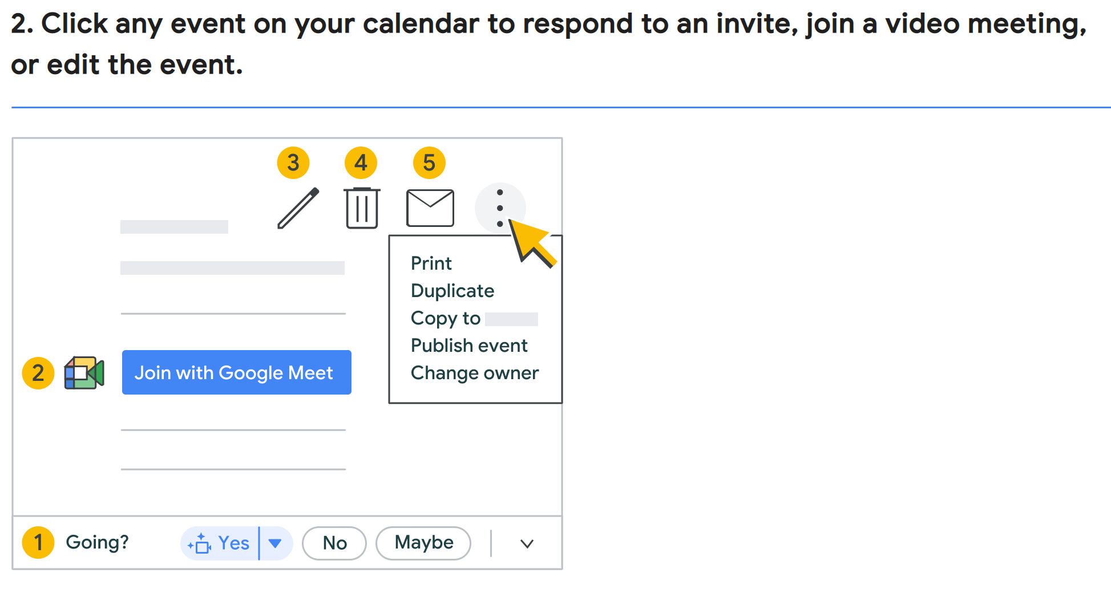
Conceptos básicos de Google Calendar
2. Haz click en cualquier evento de tu calendario para responder a una invitación, unirte a una reunión online o editar el mismo evento.

Slide 21
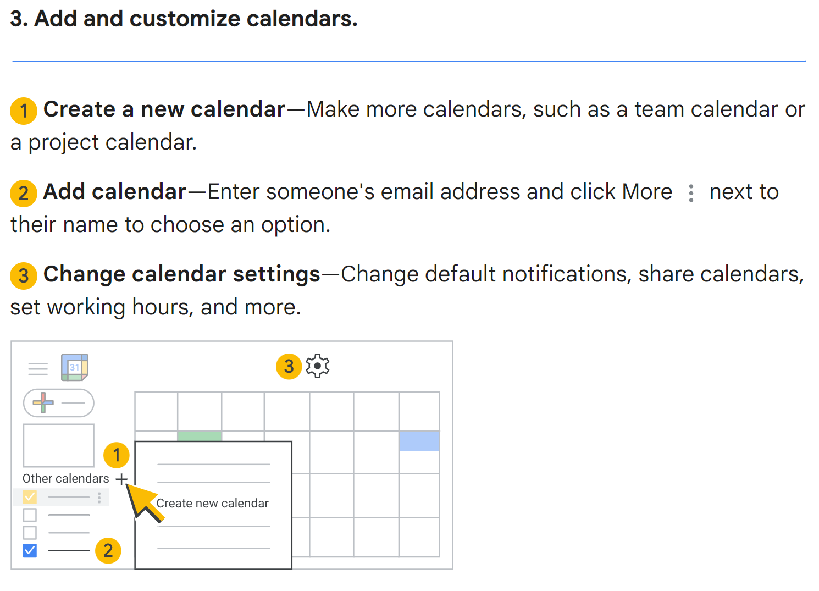
Conceptos básicos de Google Calendar
3. Añadir y personalizar el calendario

Slide 22
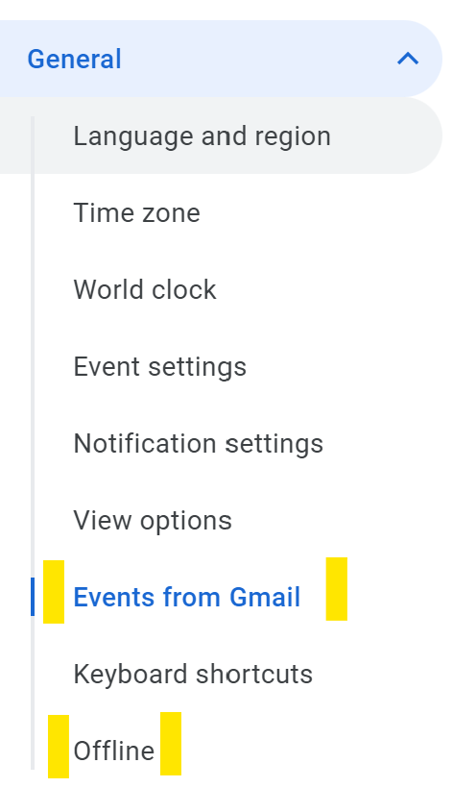
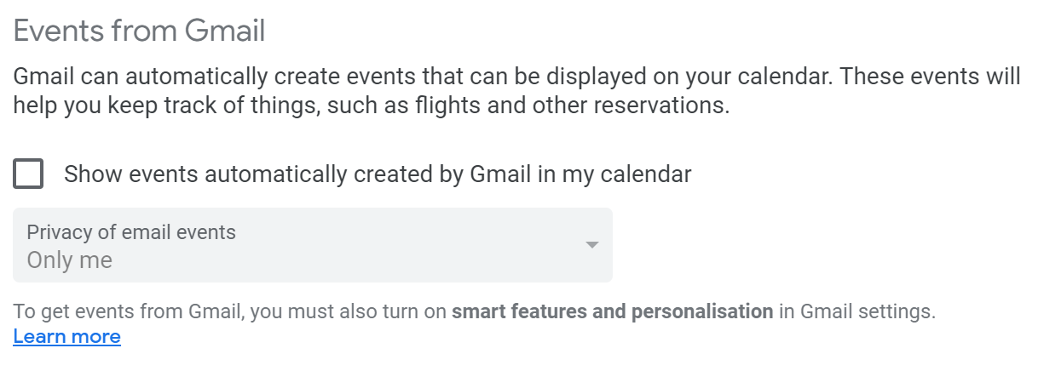
Conceptos básicos de Google Calendar
Recomendaciones de configuración, preste especial atención a lo siguiente:

Slide 23
4
Asistencia para mapas de Google RA (Realidad Aumentada)

Slide 24
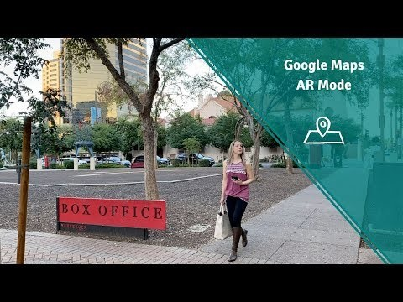
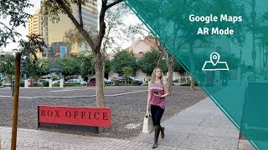
Asistencia para mapas de Google AR
Establecer la ruta
Pulsa "Live view".
Escanear y seguir puntos de referencia AR (posición vertical)
https://youtu.be/kSQAJ34B0bA

Slide 25
5
Easy Launchers

Slide 26
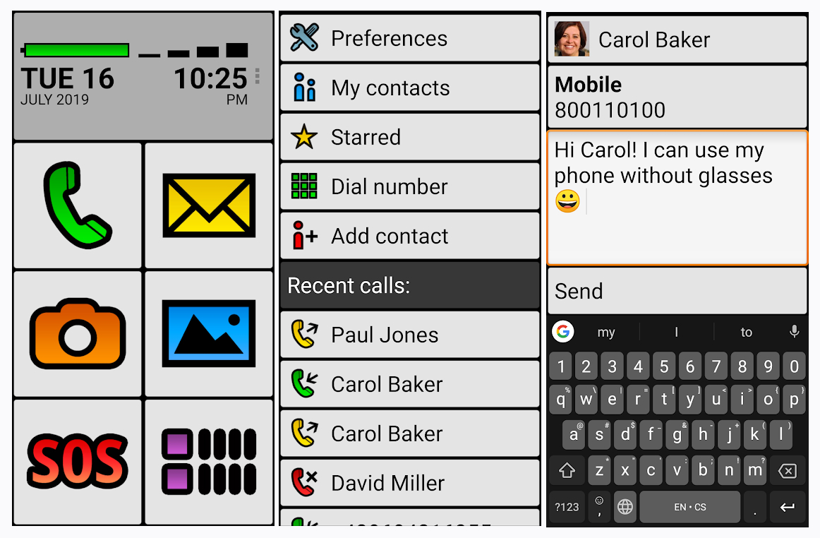
Easy Launchers: sencillos pero potentes
Es muy recomendable adaptar los elementos visuales a las preferencias del usuario antes de enseñar a utilizar la interfaz simplificada.
La aplicación de la imagen es big Launcher, pero es sólo un ejemplo, hay muchas aplicaciones similares.
Encuentra la que mejor se adapte a tu situación.

Slide 27
6
Conceptos básicos de Facebook

Slide 28
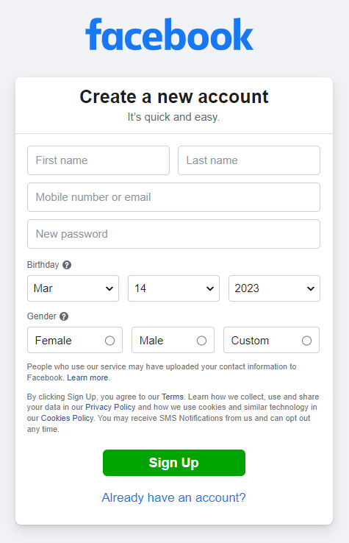
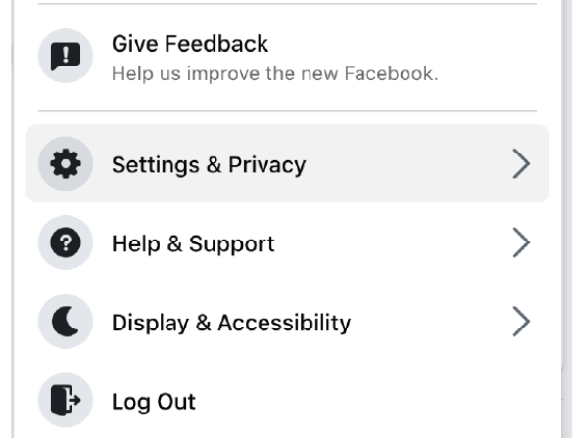
Recuerda que también hablamos de Facebook en el Módulo 3.
Conceptos básicos de Facebook
Crear una nueva cuenta (rellenar los formularios)
Configurar la privacidad
Glosario de términos de Facebook : https://blog.hubspot.com/marketing/how-to-use-facebook

Slide 29
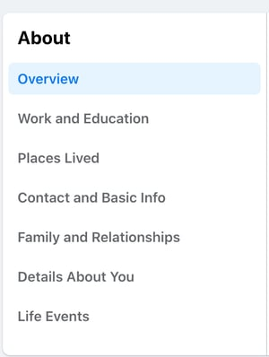
Conceptos básicos de Facebook
Personaliza tu perfil (elige una foto)
Añadir amigos
Consulta tus noticias
Interactua!
Me gusta
Comenta
Chatea
Únete a grupos…
Aquí tienes sencillos videotutoriales para cosas más avanzadas:
https://socialmedia4beginners.com/facebook-course/

Slide 30
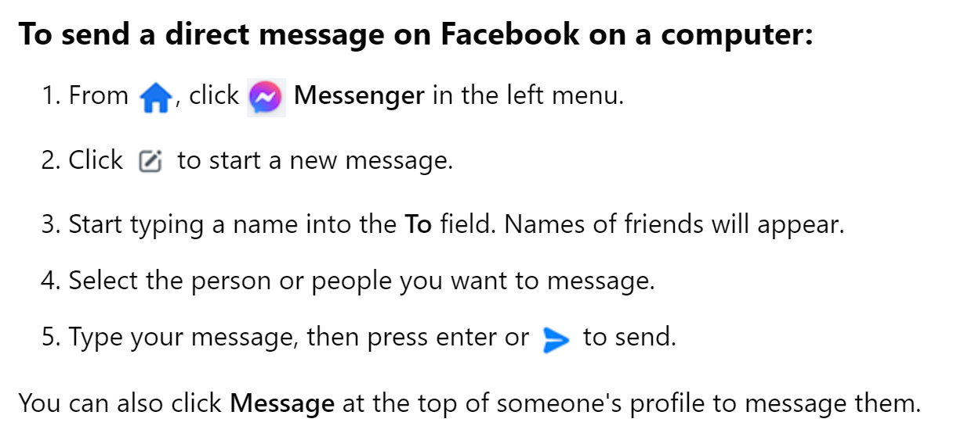
Conceptos básicos de Facebook
Página oficial:
https://www.facebook.com/help/
Me gusta:
Hacer clic en "Me gusta" debajo de una publicación en Facebook es una forma de hacer saber a la gente que te gusta sin dejar un comentario. Al igual que un comentario, cualquiera que vea la publicación puede ver que te ha gustado.
Chat:

Slide 31
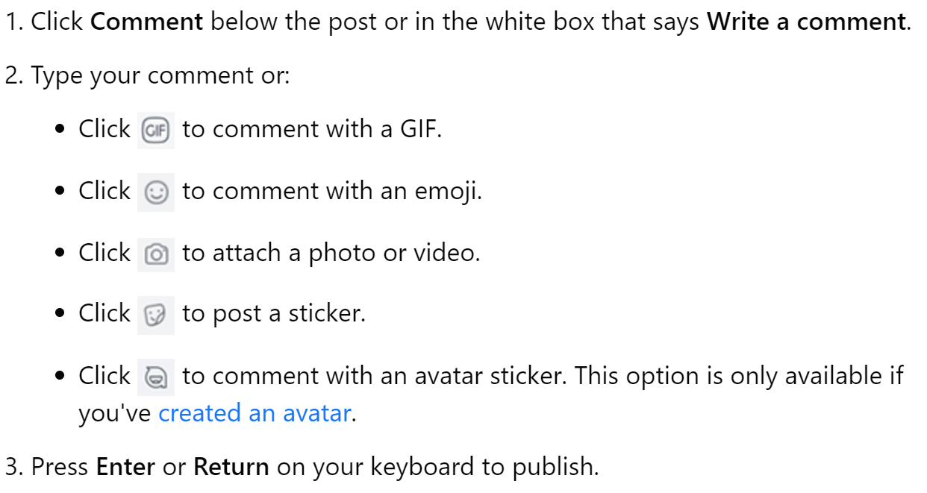
Conceptos básicos de Facebook
Página oficial:
https://www.facebook.com/help/
Comenta:

Slide 32
Conceptos básicos de Facebook
Página oficial:
https://www.facebook.com/help/
Unirte a un grupo:

Slide 33
7
Modo de seguridad de Android y Samsung Alarma

Slide 34
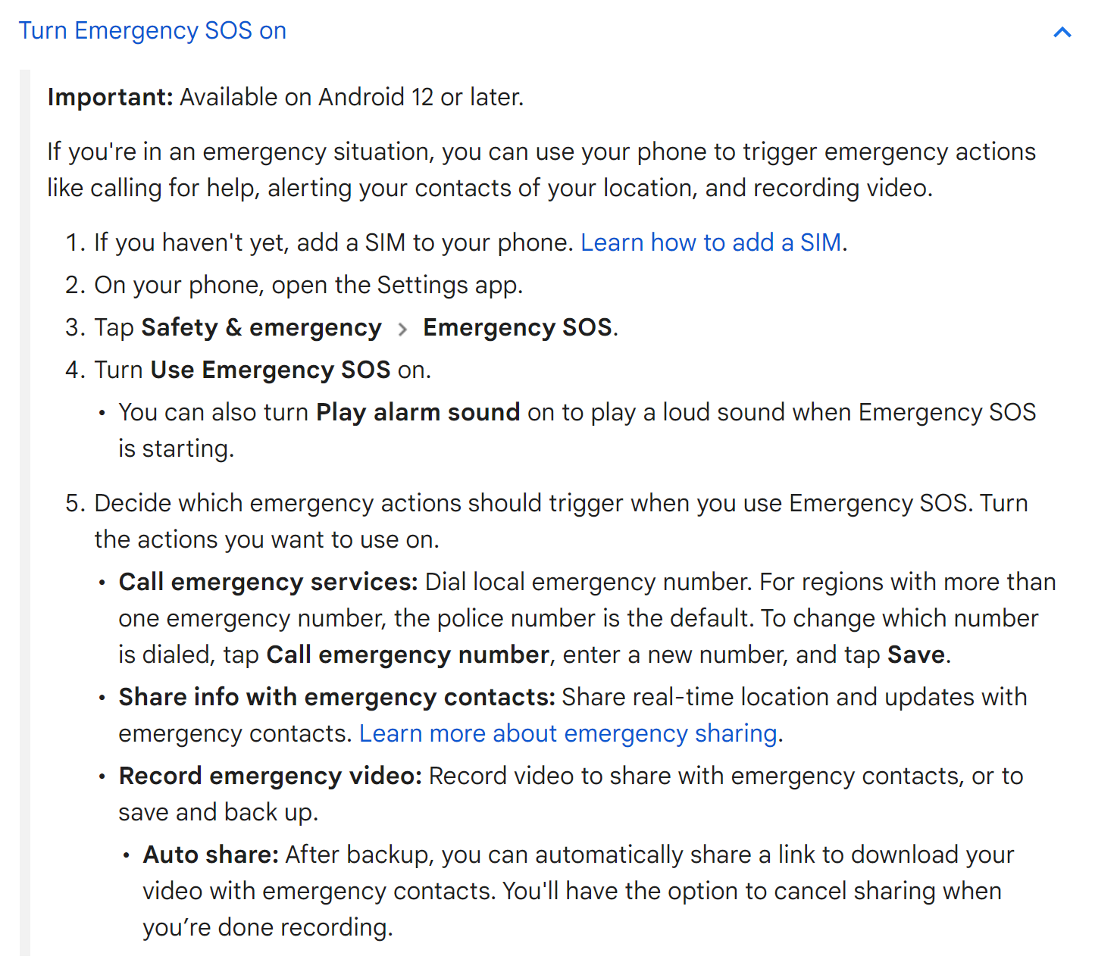
Modo de seguridad de Android y Samsung Alarma
Android safety mode & Samsung Alarm
¿Necesita profundizar en la documentación?
Obtén ayuda durante una emergencia con tu teléfono Android - Ayuda Android (google.com)

Slide 35
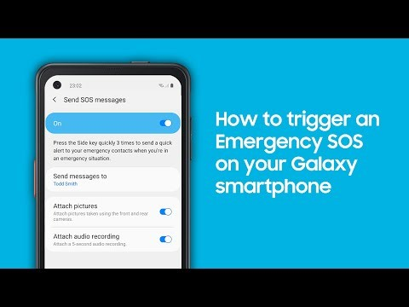
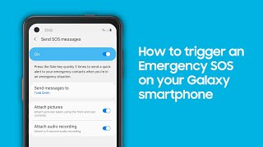
Modo de seguridad de Android y Samsung Alarma
Documentación de Samsung Alarm :
Cómo enviar los mensajes automáticos SOS de Samsung con tu ubicación y fotos
https://youtu.be/A2NihdPzD8g

Slide 36
8
Asistentes de voz: Conceptos básicos de Alexa

Slide 37
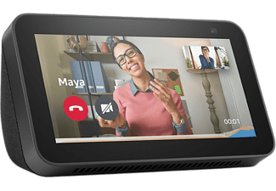
Asistentes de voz: Conceptos básicos de Alexa
Alexa puede entenderte de muchas maneras, está ahí para ayudarte y responder a tus peticiones, ¡no dudes en chatear con Alexa!
Recuerda decir Alexa antes de cada petición.
Alexa, ayuda!
Alexa, silencia! or Alexa, desactiva el silencio!
Alexa, para or Alexa, calla!.
Alexa, pon el volumen a 5, Alexa, más alto o, Alexa, sube/baja el volumen.

Slide 38
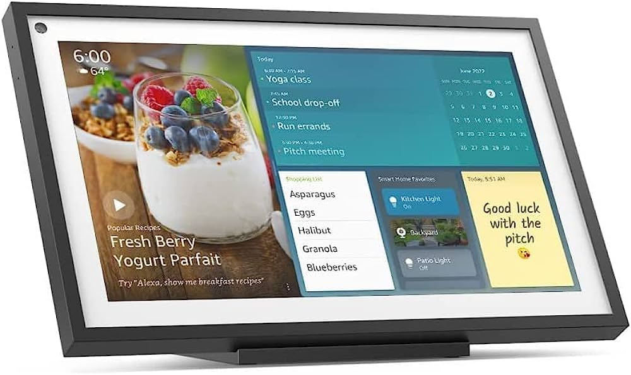
Asistentes de voz: Conceptos básicos de Alexa
Alexa, pon la música
Alexa, qué tiempo hace en (indique su ciudad)
Alexa, despiértame a las [hora]/ recuérdame que apague el horno en 45 minutos.
Alexa, añade huevos y patatas a mi lista de la compra. (lleva la lista en tu teléfono)
Alexa, sonidos ambientales océano
Alexa, ¿cuántos años tienes?/Alexa, ¿qué es primero: el huevo o la gallina?
Alexa, llama a mi nieto.
Alexa, ¿sigue abierta la farmacia?
Alexa, ¿a qué distancia está el cine?/Alexa, ¿qué películas ponen?

Slide 39
9
Yuka APP (estilo de vida saludable)

Slide 40
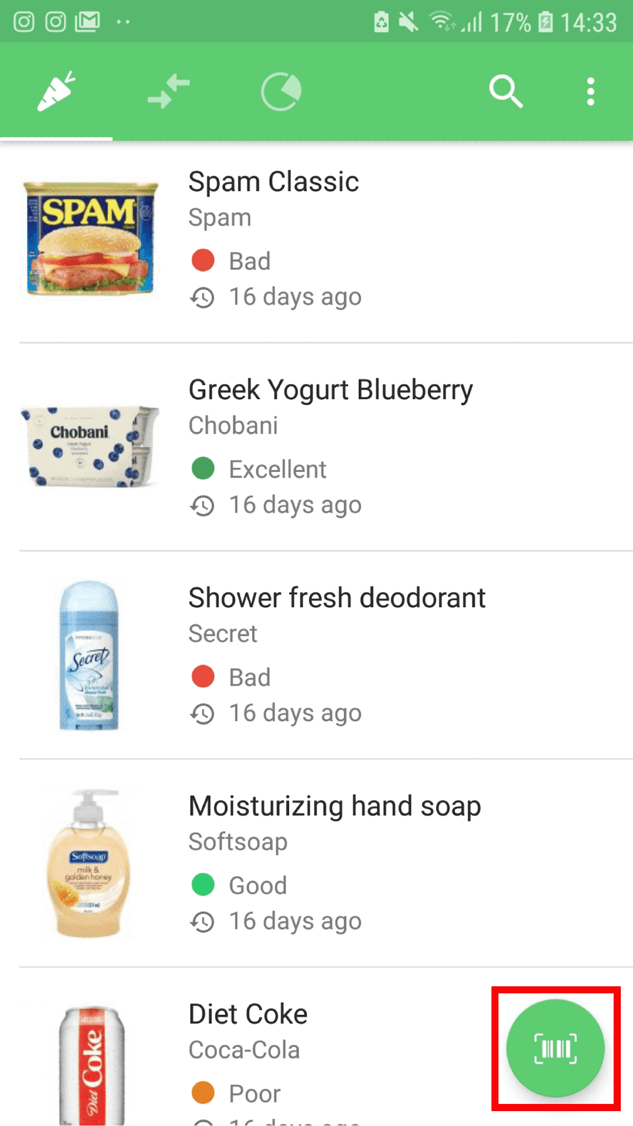
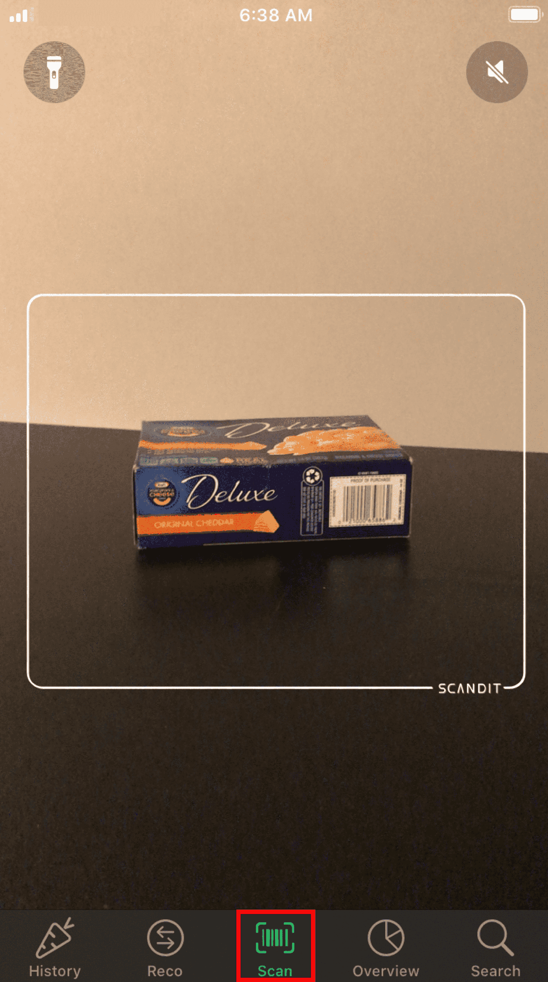
Yuka APP
Escanea
Leer la puntuación nutricional o cosmética

Slide 41
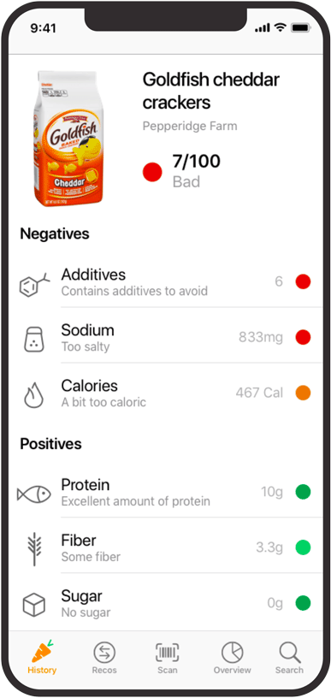
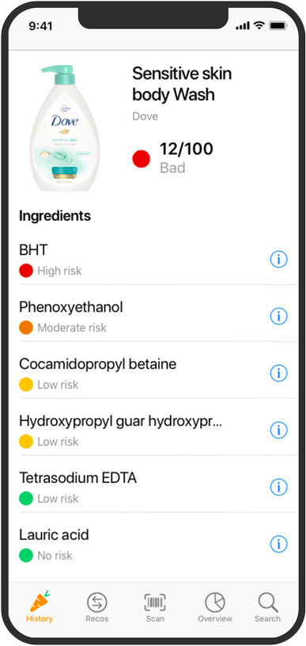
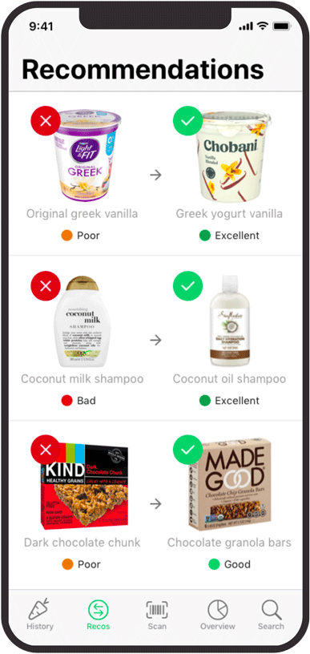
Yuka APP
Puntuación nutricional
Puntuación cosmética
El análisis nutricional de Yuka, basado en la Nutri-Score, sólo tiene en cuenta el contenido de azúcar y no el valor total de carbohidratos. Por tanto, no. es una métrica adecuada para las personas diabéticas

Slide 42
10
KeePass (GDPR, gestor de contraseñas sencillo y seguro)

Slide 43
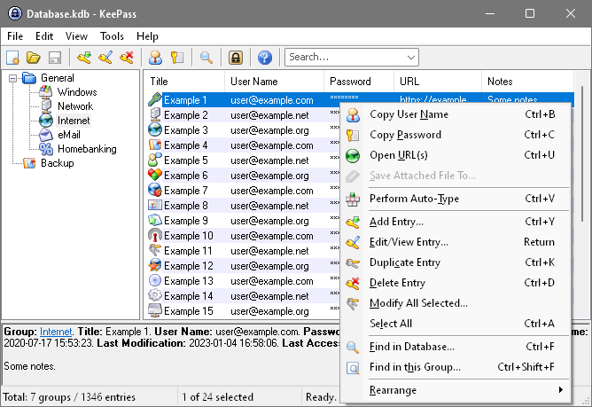
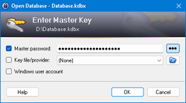
Al principio puede resultar abrumador, pero enseguida te darás cuenta de que es muy fácil de configurar y utilizar.
KeePass
Una base de datos de contraseñas consiste en un único archivo que puede transferirse fácilmente de un ordenador a otro o almacenarse en la nube.
Una contraseña maestra descifra toda la base de datos de credenciales (sólo tienes que recordar una contraseña segura).

Slide 44
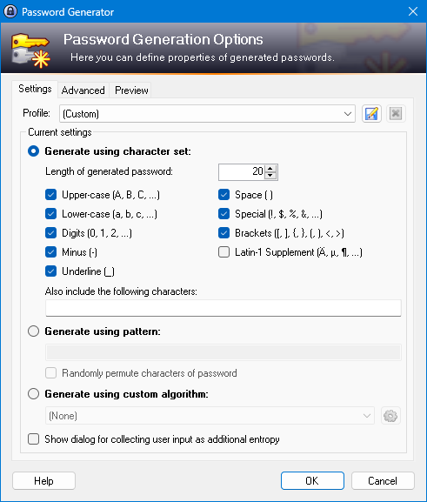
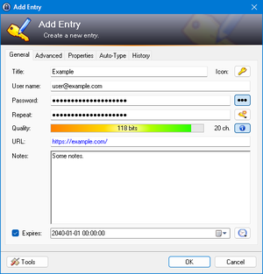
KeePass
Se pueden crear, modificar y eliminar grupos, en los que se pueden clasificar las contraseñas.
KeePass puede minimizarse y escribir la información de la entrada actualmente seleccionada en cuadros de diálogo, formularios web, etc. Además, todos los campos (título, nombre de usuario, contraseña, URL y notas) se pueden arrastrar y soltar en otras ventanas.

Slide 45
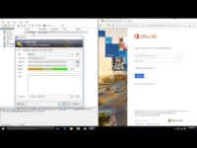
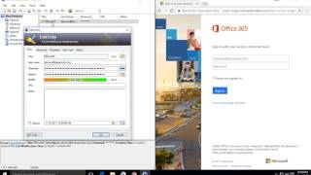
Keepass
INTENTE CREAR SU PROPIA BASE DE DATOS
Elija una contraseña segura pero fácil de recordar para la llave maestra
Cree al menos:
- Tres contraseñas
- 2 grupos
Además, intente ejecutar la función de autotipo
- ctrl+u para navegar a la URL,
-ctrl+v para autotipificar las credenciales).
https://youtu.be/SPru0GChf8E

Slide 46
11
Recursos útiles

Slide 47
Recursos útiles
Canal oficial de soporte de Apple en Youtube : https://www.youtube.com/@applesupport
Apoyo y asistencia oficial de Android : https://support.google.com/android/?hl=es#topic=7313011
Pagina de ayuda oficial de Facebook:
https://www.facebook.com/help/
Página oficial de ayuda de KeePass :
https://keepass.info/help/base/index.html

Slide 48
12
Cierre

Slide 49
Enhorabuena!
Recuerda reflejar tus impresiones y aprendizajes en el cuadernillo de aprendizaje para que puedas repasar y consolidar la información en el futuro!
Recuerda que no todos los productos tecnológicos encajan con todas las personas, tu rol puede ser muy importante para “prescribir” la tecnología adecuada a cada persona (y adaptarla!). Quieres compartir algo con nosotros? qué te parecería conectar a través de nuestra página de facebook?

Slide 50
The European Commission support for the production of this publication does not constitute an endorsement of the contents which reflects the views only of the authors, and the Commission cannot be held responsi­ble for any use which may be made of the information contained therein

